Slide 1


Blue Flame
Líneas de espera en Pizzerías.
Modelos Computacionales
15 de Noviembre del 2023

Slide 2
Integrantes:
ALAMILLA VALDES DANIELA ALEJANDRA
CANCINO HERNANDEZ VICTOR
GARCIA ORTA CECYL AGLAE
PAULI CONTRERAS GABRIELA ABIGAIL
SAUCEDO MUNIZ, ARANZA ZULEMA

Slide 3
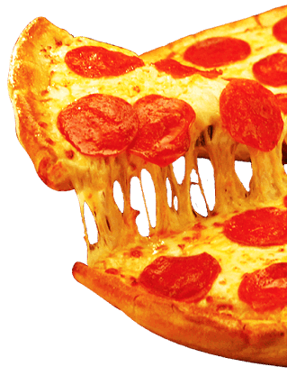
Contenido
01
Introducción
02
Modelo
03
Código en R
04
Conclusiones

Slide 4
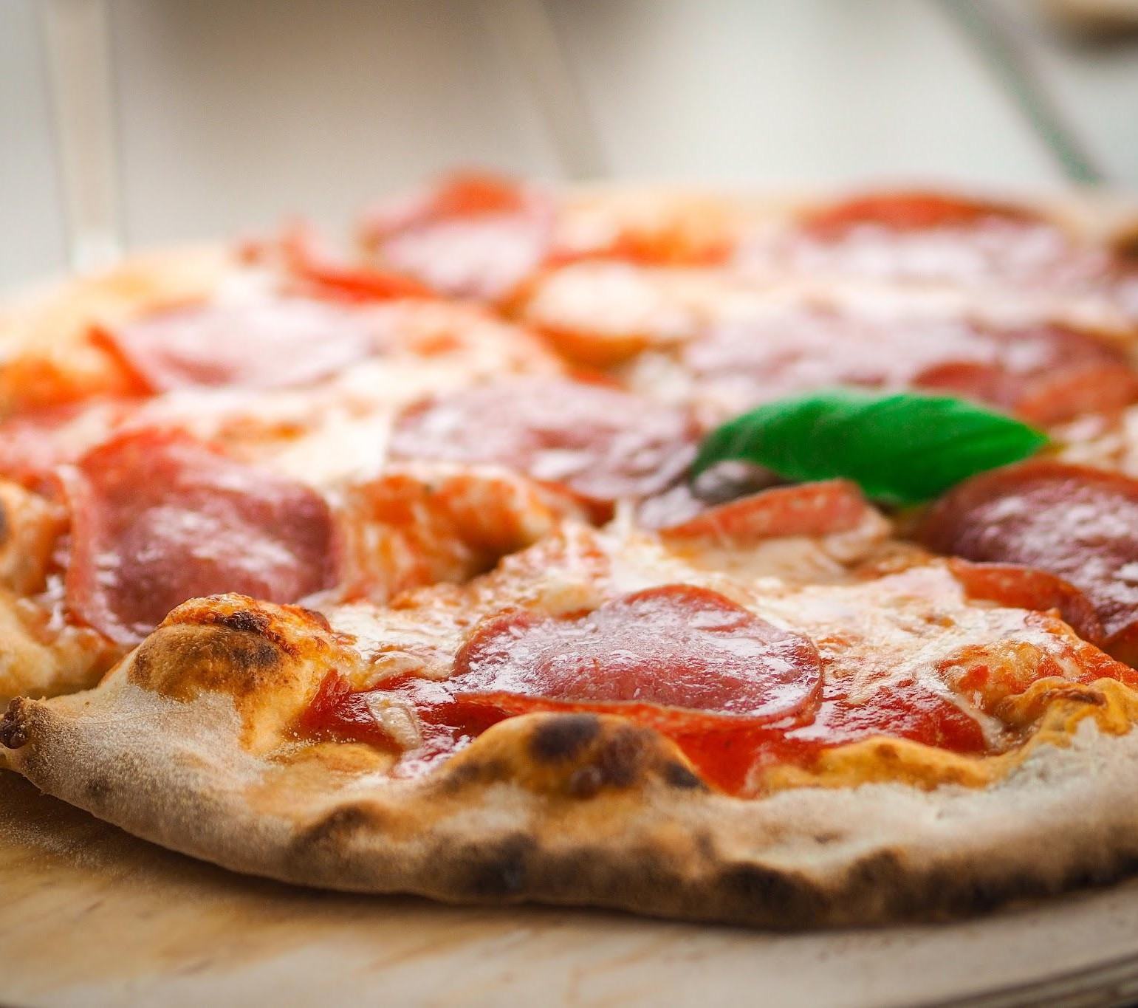
01.
Introducción

Slide 5

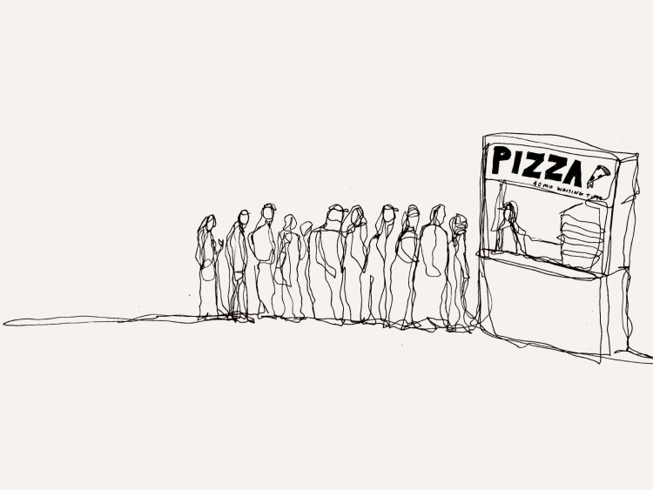
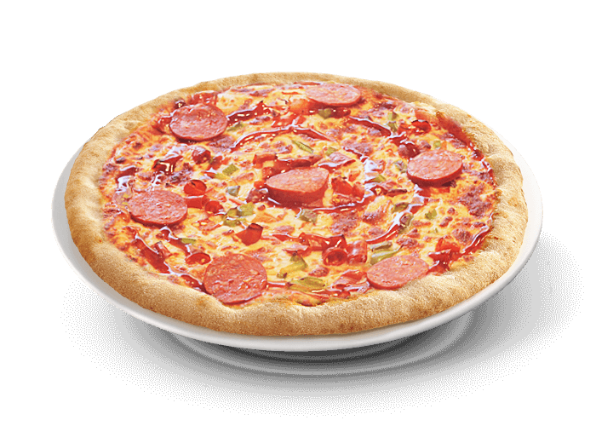
Introducción
Una cola aparece cuando los clientes llegan más rápido de lo que el establecimiento los puede atender, y uno de los establecimientos que ofrecen un rápido servicio son las pizzerías, sin embargo podemos ver como estas presentan colas de espera.

Slide 6


Marco Teorico

Slide 7
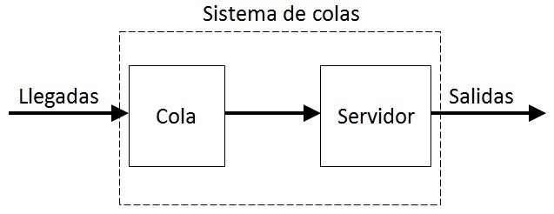
La Teoría de Colas es una rama de la Investigación Operativa que modela y analiza las líneas de espera para mejorar la eficiencia en servicios. Sus componentes clave son:
Fuente de Entrada: Cantidad potencial de clientes que demandan servicio.
Cola: Espacio donde los clientes esperan su turno. Varía en tipo, como prioritaria (urgencias médicas), aleatoria (atención al cliente) o LIFO (almacenamiento).
Mecanismo de Servicio: Capacidad de atender clientes simultáneamente, que puede ser monocanal (un servidor) o multicanal (varios servidores).
Esta teoría se aplica para optimizar sistemas de tráfico y servicios, asegurando un manejo eficaz de la espera.
Notes:
Hablar marco teorico: Los componentes de un sistema de colas incluyen la fuente de entrada, la cola y el mecanismo de servicio. La fuente de entrada se refiere al total de clientes que pueden llegar a solicitar un servicio en un momento concreto. La cola es el lugar en el cual los clientes esperan hasta ser atendidos. Existen diferentes tipos de colas como la cola prioritaria, aleatoria o LIFO. El mecanismo de servicio es el número de clientes que pueden ser atendidos a la misma vez. Cada uno de los puestos que permite atender a un cliente se llama servidor, si hay uno se le conoce como mono canal y si hay más, es multicanal.

Slide 8
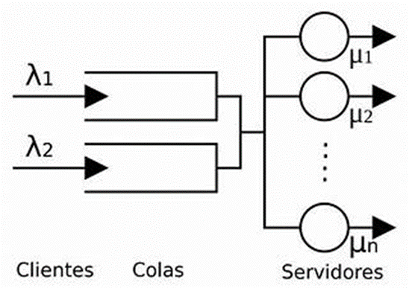
Notes:
Hablar marco teorico: Los componentes de un sistema de colas incluyen la fuente de entrada, la cola y el mecanismo de servicio. La fuente de entrada se refiere al total de clientes que pueden llegar a solicitar un servicio en un momento concreto. La cola es el lugar en el cual los clientes esperan hasta ser atendidos. Existen diferentes tipos de colas como la cola prioritaria, aleatoria o LIFO. El mecanismo de servicio es el número de clientes que pueden ser atendidos a la misma vez. Cada uno de los puestos que permite atender a un cliente se llama servidor, si hay uno se le conoce como mono canal y si hay más, es multicanal.

Slide 9
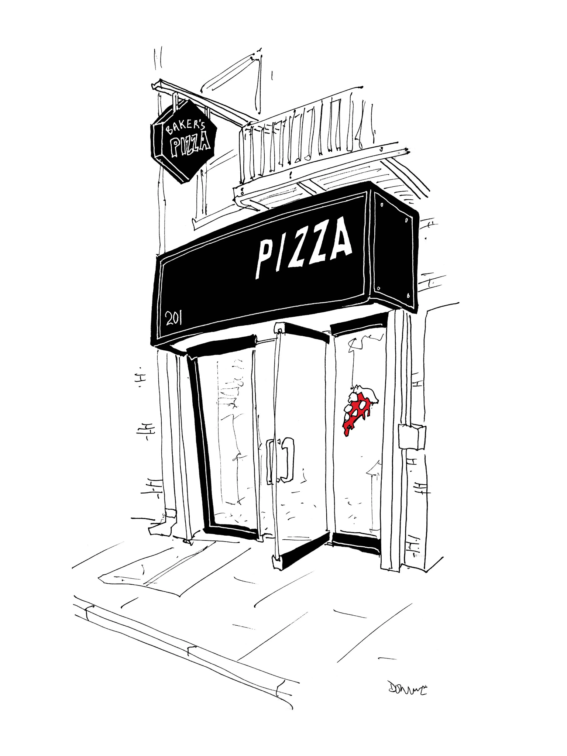
Nosotros tomamos dos populares pizzerías de la ciudad y el análisis que realizaremos a continuación nos dará un mejor entendimiento de las filas que tienen, con la oportunidad de encontrar áreas de mejora y estrategias para una mejor gestión de la demanda de atención en su servicio.

Slide 10


¡¡Analicemos sus filas de espera!!
VS
Add Text

Slide 11
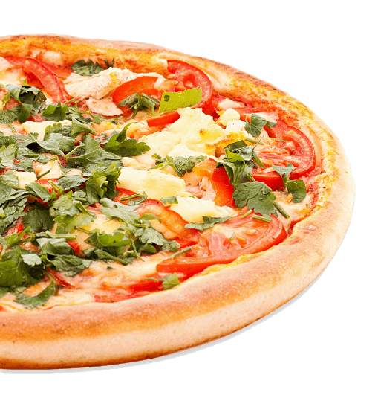
Metas
Determinar la cantidad óptima de servidores para minimizar las colas y los tiempos de espera en Little Caesars y Pizza Hut.
Evaluar la probabilidad de que no haya clientes en cola en un momento dado tanto en Little Caesars como en Pizza Hut.

Slide 12
Metas
Analizar cómo cambian las métricas de rendimiento al ajustar las tasas de llegada y servicio.
Comparar las eficiencias de Little Caesars y Pizza Hut en términos de tiempo de espera y probabilidad de no haber clientes en cola.

Slide 13
Planteamientodel problema

Slide 14
Planteamiento
En el análisis exhaustivo del rendimiento de dos destacadas pizzerías, se destaca que Little Caesars experimenta un flujo constante de aproximadamente 35 clientes por hora, mientras que Pizza Hut, aunque reconocida, recibe alrededor de 22 clientes en el mismo intervalo de tiempo. Esta disparidad en la tasa de llegada de clientes subraya claramente la variabilidad en la demanda entre ambas cadenas de pizzerías.
En términos de eficiencia del servicio, Little Caesars muestra un tiempo de espera promedio de 10 minutos para sus clientes. En contraste, Pizza Hut presenta un tiempo de espera promedio de 17 minutos.
Estos datos identifican áreas específicas de oportunidad para la mejora continua en ambas pizzerías, ya que la gestión eficaz de las colas y la reducción de los tiempos de espera son componentes críticos para asegurar una experiencia satisfactoria para los clientes. El análisis detallado de estos indicadores proporciona una base sólida para la implementación de estrategias destinadas a optimizar la eficiencia operativa y elevar la calidad del servicio en ambas pizzerías.

Slide 15
En base al planteamiento se quiere saber
1. ¿Cuál es el sistema de líneas de espera que se está modelando?
Estamos modelando un sistema de líneas de espera de pizzerías
2. ¿Qué tipo de comportamiento presentan las llegadas de los clientes?
Las llegadas de clientes siguen un proceso de Poisson, ya que se menciona que Little Caesars recibe un promedio de 35 clientes por hora y Pizza Hut recibe alrededor de 22 clientes por hora. Ambas tasas de llegada se ajustan a un proceso de Poisson.

Slide 16
En base al planteamiento se quiere saber
3. ¿Qué tipo de comportamiento presenta el tiempo de servicio?
El tiempo de servicio sigue una distribución exponencial, markoviana, ya que se menciona el tiempo de espera promedio para cada pizzería.
4. ¿Cuáles y cuántos son los servidores?
Para cada pizzería, hay un solo servidor

Slide 17
En base al planteamiento se quiere saber
5. ¿Cuál es el modelo de líneas de espera que representa mejor este problema (utilice la notación estándar de Kendall-Lee)?
(M/M/1:FIFO/infinity/infinity/)
6. ¿Cuáles son los valores de lambda y mu?
Para Little Caesars:
lambda: 35 clientes/hora
mi: 1/(10/60)clientes/minuto (convertido de 6 minutos a horas)
Para Pizza Hut:
lambda: 22 clientes/hora
mu: 1/(17/60) clientes/minuto (convertido de 10 minutos a horas)

Slide 18
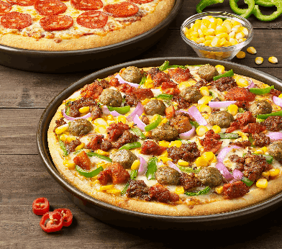
02.
Modelo

Slide 19
DESCRIPCIÓN DEL MODELO
MODELO M/M/1
Este modelo se caracteriza por asumir que los tiempos de llegada y de servicio siguen las distribuciones de Poisson y exponenciales, respectivamente.
La "M" indica que tanto las llegadas como los servicios siguen un proceso markoviano, lo que significa que el próximo evento en el sistema solo depende del estado actual y no tiene memoria del pasado. El primer "1" en la secuencia denota la presencia de un solo servidor en el sistema, indicando la capacidad para atender a un cliente a la vez. Por último, el último "1" implica una disciplina de cola de "primer llegado, primer servido" (FIFO), lo que significa que los clientes son atendidos en el orden en que llegaron a la cola.

Slide 20
PARÁMETROS DEL MODELO
W:
L:
Wq:
Tiempo de espera esperado en el sistema.
Número esperado de clientes en el sistema.
Tiempo de espera esperado en la cola.
Lq:
λ:
Número esperado de clientes en la cola.
Tasa de llegada de los clientes al sistema.
ρ:
Factor de utilización del servidor.
μ:
Tasa de servicio del servidor.

Slide 21
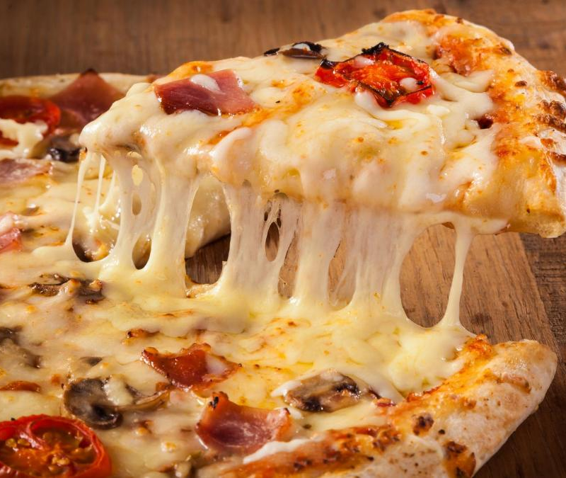
03.
Código en R

Slide 22
MODELO:
# Datos para Little Caesars (LC)
lambda_lc <- 35 / 60 # Tasa de llegada en clientes por minuto
mu_lc <- 1 / (10/60) # Tasa de servicio en clientes por minuto (ajustado para equilibrar el sistema)
servers_lc <- 1 # Número de servidores
# Datos para Pizza Hut (PH)
lambda_ph <- 22 / 60 # Tasa de llegada en clientes por minuto
mu_ph <- 1 / (17/60) # Tasa de servicio en clientes por minuto (ajustado para equilibrar el sistema)
servers_ph <- 1 # Número de servidores
# Modelos M/M/1
lc_model <- NewInput.MMC(lambda_lc, mu_lc, servers_lc)
ph_model <- NewInput.MMC(lambda_ph, mu_ph, servers_ph)
# Resultados
lc_results <- QueueingModel(lc_model)
ph_results <- QueueingModel(ph_model)

Slide 23
MODELO:
summary(lc_results)
## lambda mu c k m RO P0 Lq Wq X ## 1 0.5833333 6 1 NA NA 0.09722222 0.9027778 0.01047009 0.01794872 0.5833333 ## L W Wqq Lqq ## 1 0.1076923 0.1846154 0.1846154 1.107692
summary(ph_results)
## lambda mu c k m RO P0 Lq Wq X ## 1 0.3666667 3.529412 1 NA NA 0.1038889 0.8961111 0.01204416 0.0328477 0.3666667 ## L W Wqq Lqq ## 1 0.115933 0.316181 0.316181 1.115933

Slide 24

Se desarrolló un código de simulación utilizando la sintaxis de modelos de colas, que incorpora las tasas de llegada (λ) y las tasas de servicio (µ) para cada pizzería, y produce métricas de rendimiento como el número promedio de clientes en la cola (Lq), el tiempo promedio de espera en la cola (Wq), y la probabilidad de que no haya clientes en la cola (P0). Estos parámetros nos permiten evaluar la eficiencia del servicio y la experiencia del cliente en cada establecimiento.
Planteamiento
del código

Slide 25
Análisis de Resultados
Análisis de Resultados: Determinación de la Cantidad Óptima de Servidores
Meta: Determinar la cantidad óptima de servidores para minimizar las colas y los tiempos de espera en Little Caesars y Pizza Hut.
Desarrollo: Tras el análisis exhaustivo, se ha buscado identificar el número ideal de servidores que garantice una eficiencia máxima en la gestión de colas y reducción de tiempos de espera en ambas pizzerías. La optimización de estos factores es esencial para ofrecer una experiencia más satisfactoria a los clientes.
Conclusión: Aunque la adición de más servidores no parece tener un impacto significativo en el rendimiento según las métricas proporcionadas, es crucial reconocer que la eficiencia operativa está influenciada por varios factores. Se sugiere una evaluación continua y la implementación de estrategias adicionales para optimizar aún más la gestión de colas y reducir los tiempos de espera.

Slide 26
Análisis de Resultados
Análisis de Resultados: Evaluación de la Probabilidad de Ausencia de Clientes en Cola
Meta: Evaluar la probabilidad de que no haya clientes en cola en un momento dado tanto en Little Caesars como en Pizza Hut.
Desarrollo: Se ha buscado cuantificar la eficacia de ambos sistemas en la gestión de la demanda mediante la probabilidad de ausencia de colas. Este indicador es crucial para comprender cómo se manejan las fluctuaciones en la llegada de clientes y qué tan bien cada pizzería está adaptando su capacidad de servicio a estas variaciones.
Conclusión: La alta probabilidad de que no haya clientes en cola en un momento dado en ambas pizzerías indica una gestión eficiente de la demanda. Esto respalda la eficacia de las estrategias actuales implementadas por Little Caesars y Pizza Hut para adaptarse a las fluctuaciones en la llegada de clientes. Se sugiere seguir monitoreando estas probabilidades y ajustar estrategias según sea necesario para mantener la eficiencia operativa.

Slide 27
Análisis de Resultados
Análisis de Resultados: Impacto en el Rendimiento al Aumentar el Número de Servidores
Meta: Evaluar el impacto en el rendimiento del sistema al aumentar el número de servidores.
Desarrollo: Los resultados reflejan consistencia con configuraciones anteriores, indicando que la adición de un cuarto servidor no tiene un impacto significativo en las métricas de rendimiento. Se busca comprender la relación entre el número de servidores y la eficiencia del sistema.
Conclusión: Los hallazgos sugieren que, en el contexto de este sistema, la eficiencia podría haber alcanzado un punto de saturación, y agregar más servidores no conlleva mejoras sustanciales. Se recomienda una evaluación continua para determinar si otros factores podrían influir en la eficiencia operativa.

Slide 28
Análisis de Resultados
Análisis de Resultados: Identificación de un Punto de Saturación en el Aumento de Servidores
Meta: Determinar si hay un punto de saturación en el que agregar más servidores no mejora significativamente la eficiencia del sistema.
Desarrollo: Se concluye que el rendimiento del sistema no mejora sustancialmente al aumentar el número de servidores. La eficiencia y el tiempo de espera se mantienen constantes, sugiriendo que dos servidores son suficientes para manejar la carga de trabajo y agregar más no proporciona beneficios significativos.
Conclusión: Ajustar las tasas de llegada y servicio afecta significativamente la utilización del servidor, la probabilidad de no haber clientes en cola y las métricas de tiempo de espera en cola y clientes en cola. Estos resultados subrayan la importancia de gestionar de manera dinámica las tasas para adaptarse eficientemente a las variaciones en la demanda.

Slide 29
Análisis de Resultados
Análisis de Resultados: Impacto de la Manipulación de Tasas en el Rendimiento del Sistema
Meta: Analizar cómo cambian las métricas de rendimiento al ajustar las tasas de llegada y servicio.
Desarrollo: Se busca comprender cómo la manipulación de las tasas de llegada y servicio afecta la utilización del servidor, la probabilidad de no haber clientes en cola, el tiempo de espera en cola y los clientes en cola. Este análisis proporciona información valiosa sobre la sensibilidad del sistema a cambios en estas tasas.
Conclusión: Ajustar las tasas de llegada y servicio afecta significativamente la utilización del servidor, la probabilidad de no haber clientes en cola y las métricas de tiempo de espera en cola y clientes en cola. Estos resultados subrayan la importancia de gestionar de manera dinámica las tasas para adaptarse eficientemente a las variaciones en la demanda.

Slide 30
Análisis de Resultados
Análisis Comparativo: Eficiencias entre Little Caesars y Pizza Hut
Meta: Comparar las eficiencias de Little Caesars y Pizza Hut en términos de tiempo de espera y probabilidad de no haber clientes en cola.
Desarrollo: Se busca entender las diferencias en las eficiencias de tiempo de espera y probabilidad de no haber clientes en cola entre Little Caesars y Pizza Hut. Estos resultados proporcionan una comparación detallada de la eficiencia operativa entre ambas pizzerías.
Conclusión: Little Caesars presenta un tiempo de espera en cola más bajo que Pizza Hut, indicando mayor eficiencia en este aspecto. La probabilidad de no haber clientes en cola es ligeramente mayor en Little Caesars, sugiriendo una eficiencia similar en la gestión de colas en comparación con Pizza Hut.

Slide 31
Análisis de Resultados
Análisis del Impacto de Cambios en la Tasa de Servicio
Meta: Evaluar el impacto de cambios en la tasa de servicio en el tiempo de espera y la probabilidad de no haber clientes en cola.
Desarrollo: Se busca entender cómo un aumento o disminución en la tasa de servicio afectaría las métricas clave de rendimiento, proporcionando información sobre la sensibilidad del sistema a variaciones en la tasa de servicio.
Conclusión: Un aumento en la tasa de servicio mejora la eficiencia del sistema, mientras que una disminución tiene el efecto opuesto. Estos hallazgos resaltan la importancia de ajustar dinámicamente la tasa de servicio para mantener un rendimiento óptimo en términos de tiempo de espera y probabilidad de no haber clientes en cola.

Slide 32
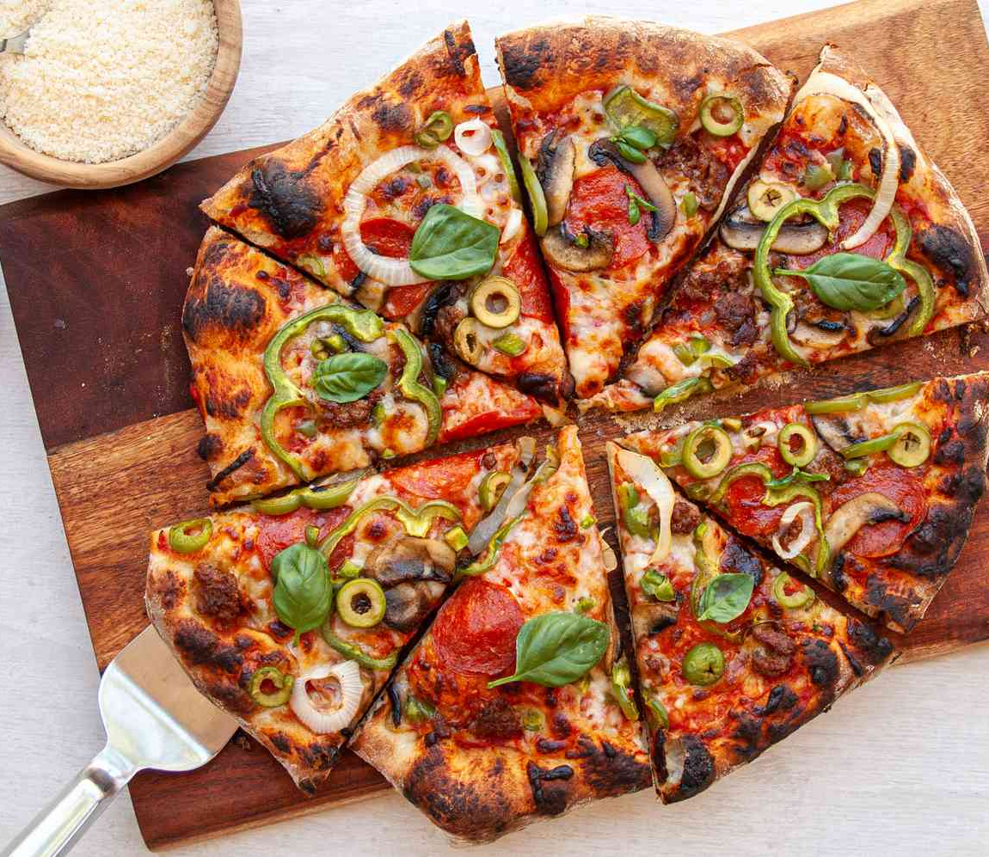
04.
Conclusiones

Slide 33
Ambos establecimientos gestionan de manera competente sus colas de espera, existen oportunidades de mejora. Por ejemplo, aumentar el número de servidores podría no ser la solución más eficiente debido a la baja mejora en las métricas de rendimiento observadas. En cambio, estrategias cómo ajustar las tasas de llegada y servicio durante diferentes períodos del día podrían tener un impacto más significativo. Es crucial reconocer que la eficiencia operativa está influida por varios factores. Se sugiere una evaluación continua y la implementación de estrategias adicionales para optimizar aún más la gestión de colas y reducir los tiempos de espera.

Slide 34
De igual manera, podemos decir que, basándonos en el flujo de su clientela, poseen tiempos similares en la atención, y en probabilidades de una cola vacía, sin embargo, Little Caesars presenta un tiempo de espera en cola más bajo que Pizza Hut, indicando mayor eficiencia en este aspecto siendo un punto clave por el cual la clientela se decide por Little Caesars por sobre Pizza Hut. Se necesita un análisis más prolongado para determinar nuevas estrategias para Pizza Hut y marcar una diferencia notoria contra su competidor.

Slide 35
La teoría de colas y los modelos de simulación son herramientas poderosas que, si se utilizan correctamente, pueden traducirse en mejoras tangibles y una ventaja competitiva en el sector de servicios de alimentos rápidos. En definitiva, las simulaciones y modelos de colas utilizados en este proyecto ofrecen una perspectiva valiosa y práctica para la toma de decisiones en el ámbito de la gestión de servicios.

Slide 36
Bibliografia
Carro Paz, R., Gonzales Gomez, D., & Universidad Nacional de Mar del Plata. (2020). MODELOS DE LÍNEAS DE ESPERA. Administración De Las Operaciones. Retrieved November 10, 2023, from https://nulan.mdp.edu.ar/id/eprint/1622/1/17_modelos_lineas_espera.pdf
Gus. (2023, October 3). Teoría de colas: ¿Cómo gestionar las esperas? Atlas Consultora. Retrieved November 10, 2023, from https://www.atlasconsultora.com/filas-de-espera/
Detalles sobre el modelo M/M/1 y su relevancia:
Gross, D., Shortle, J., Thompson, J., & Harris, C. (2019). Fundamentals of queueing theory. John Wiley & Sons.
Hillier, F. S., & Lieberman, G. J. (2013). Introduction to operations research. McGraw-Hill Education.

Slide 37
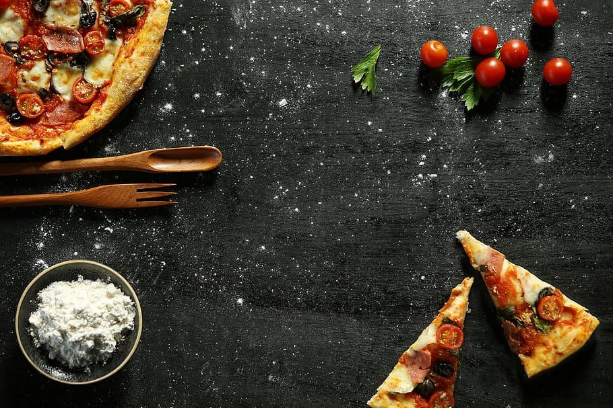


THANK YOU

